Slide 1

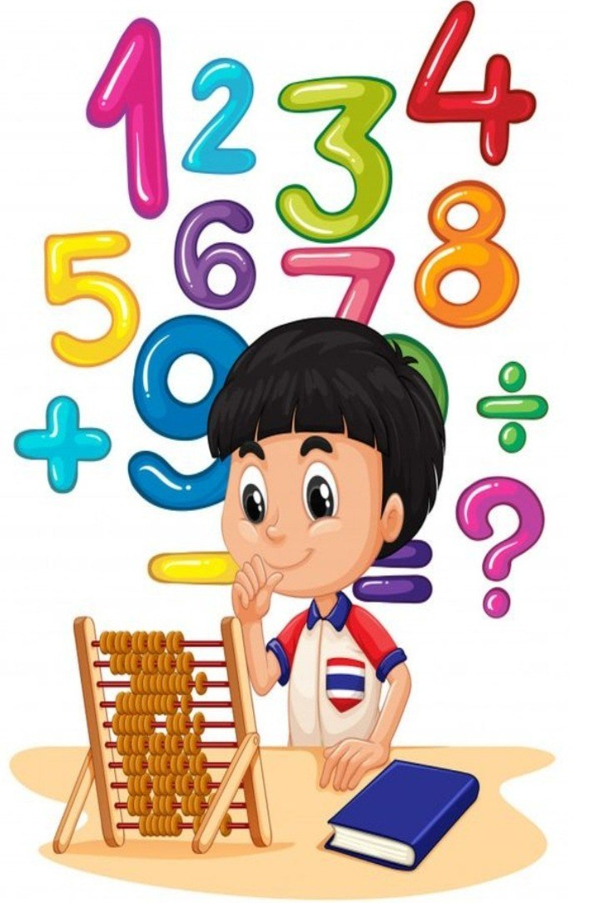
МАТЕМАТИКА
5
КЛАСС
Тема:
РЕШЕНИЕ ЗАДАЧ
НА ПОВТОРЕНИЕ
3 ГЛАВЫ

Slide 2
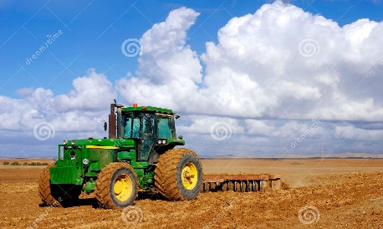
ПРОВЕРКА САМОСТОЯТЕЛЬНОЙ РАБОТЫ
499. Рабочий за а) 2; б) 4; в) 8 часов обрабатывает 64 детали. Найдите производительность труда рабочего.
Ответ: а) 32 б) 16 в) 8
500. Трактор вспахивает 12 га за 4 часа. Сколько га земли он вспашет за 6 часов , если будет работать с такой же производительностью?
Ответ: 18 га за 6 часов

Slide 3
РЕШЕНИЕ ЗАДАЧ
502. Школьники провели благотворительную акцию для дома престарелых. Они выставили на продажу поделки, изготовленные своими руками на уроках технологии. Ученики заработали 336 000 сумов от продажи птичьих гнезд, 100 000 сумов от продажи почтовых ящиков, 180 000 сумов от продажи рамок для фото и 30 000 сумов от продажи скульптурок животных. В таблице указаны цены на эти поделки. Сколько поделок каждого вида было продано?
? шт | 336 000 сум
? шт | 112 000 сум
? шт | 180 000 сум
? шт | 30 000 сум

Slide 4
РЕШЕНИЕ ЗАДАЧ
Решение:
1) 336 000 : 24 000 = 336 : 24 = 14 (пт. гнёзд)
2) 112 000 : 16 000 = 112 : 16 = 7 (почт. ящ)
3) 180 000 : 18 000 = 180 : 18 = 10 (рамок)
4) 30 000 : 3 000 = 30 : 3 = 10 (скульпт.)
заработали
? шт | 336 000 сум
? шт | 112 000 сум
? шт | 180 000 сум
? шт | 30 000 сум

Slide 5
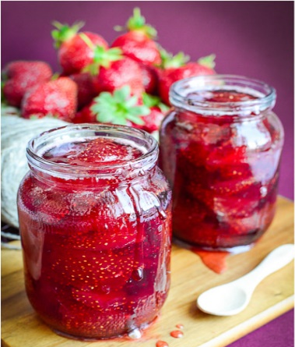
РЕШЕНИЕ ЗАДАЧ
504. Для приготовления варенья из клубники нужно смешать 3 части сахара с 2 частями клубники. Сколько сахара нужно смешать с 18 кг клубники?
х кг – вес 1 части
Сахар – 3х кг
Клубника – 2х кг – взяли 18 кг
Решение:
1) 2х = 18 2) 3 · 9 = 27 (кг) - сахара
х = 18 : 2
х = 9 (кг) – вес 1 части
Ответ: 27 кг сахара надо взять

Slide 6
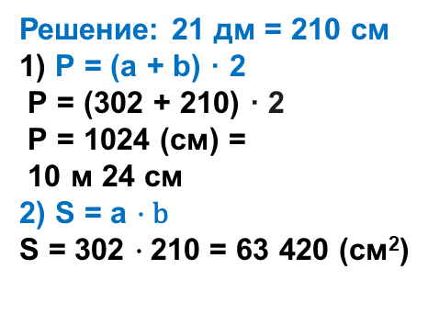


РЕШЕНИЕ ЗАДАЧ
508. Найдите а) периметр и площадь прямоугольника со сторонами a = 302 см, b = 21 дм
а) Дано: прямоуг.
а = 302 см
b = 21 дм
Р - ? , S - ? см²
Решение: 21 дм = 210 см
1) Р = (а + b) · 2
Р = (302 + 210) · 2
Р = 1024 (см) =
10 м 24 см
2) S = а $∙\text{b}$
S = 302 $∙\text{210}$ = 63 420 (см²)
b
а
302
210
302
604
63420
$$×$$
$$+$$
Ответ: Р = 10 м 24 см, S = 63 420 см²

Slide 7
РЕШЕНИЕ ЗАДАЧ
б) Сторону прямоугольника, если его периметр равен 444 м, а другая сторона - 120 м
а) Дано: прямоуг.
Р = 444 м
b = 120 м
а - ? м
Решение:
1) Р = (а + b) · 2
а = Р : 2 – b
а = 444 : 2 – 120
а = 222 – 120 = 102 (м)
b
а
Ответ: а = 102 м

Slide 8


РЕШЕНИЕ ЗАДАЧ
509. Найдите периметр и площадь квадрата со стороной 31 дм.
а) Дано: квадрат
а = 31 дм
Р - ? дм
S - ? дм²
Решение:
1) Р = 4а
Р = 4 · 31 = 124 (дм)
2) S = а²
S = 31 · 31 = 961 (дм²)
а
а
31
31
31
93
961
$$×$$
$$+$$
Ответ: S = 961 дм²

Slide 9
РЕШЕНИЕ ЗАДАЧ
510. Стороны прямоугольника равны 56 см и 44 см. Найдите сторону квадрата, периметр которого равен периметру этого прямоугольника.
В
С
В₁
С₁
Дано:
АВСD – прямоуг.
АD = а = 56 см,
СD = в = 44 см
А₁В₁С₁D₁ – квадрат
P_{кв} = Р_{прям}
а₁ – ? см
b
а₁
А
D
а
А₁
а₁
D₁

Slide 10
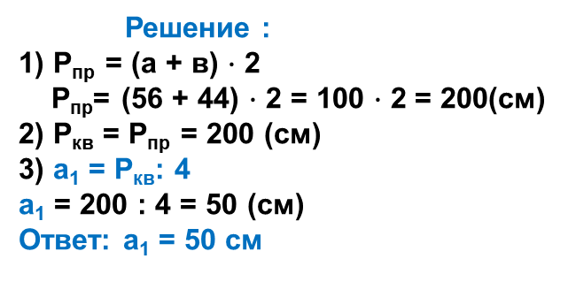
РЕШЕНИЕ ЗАДАЧ
Дано:
АВСD – прямоуг.
АD = а = 56 см,
СD = в = 44 см
А₁В₁С₁D₁ – квадрат
P_{кв} = Р_{прям}
а₁ – ? см
Решение :
1) P_{пр} = (а + в) $∙$ 2
Р_{пр}= (56 + 44) $∙$ 2 = 100 $∙$ 2 = 200(см)
2) P_{кв} = P_{пр} = 200 (см)
3) а₁ = P_{кв}: 4
а₁ = 200 : 4 = 50 (см)
Ответ: а₁ = 50 см

Slide 11
РЕШЕНИЕ ЗАДАЧ
514. На сколько квадратов площадью 144 см² можно разрезать квадрат со стороной 24 см ?
а_{м}
Дано:
большой квадрат
разделили на мал. кв.
а_{б} = 24 см
S_{м} = 144 см²
Сколько мал. квадратов?
Решение:
1) S = а²
S_{б}= 24 · 24 = 576(см²)
2) 576 : 144 = 4(кв)
а_{б}
а_{б}
Ответ: на 4 квадрата можно разрезать

Slide 12
РЕШЕНИЕ ЗАДАЧ
518. Ширина и длина пола комнаты равны 6 м и 15 м. Для покраски 1 м² пола используется 200 г краски. Сколько краски нужно, чтобы покрасить пол комнаты?
а) Дано: прямоуг.
а = 6 м
b = 15 м
1м² – 200 г
пол –? г краски
Решение:
1) S = а · b
S = 6 · 15 = 90 (м²)
2) 90 · 200 = 18 000 (г) =
18 (кг)
b
а
Ответ: 18 кг краски

Slide 13
ЗАДАНИЯ ДЛЯ САМОСТОЯТЕЛЬНОЙ РАБОТЫ
505. Для приготовления бетонной смеси 2 части цемента смешивают с 3 частями песка. Сколько килограммов песка и сколько килограммов цемента нужно для приготовления
60 кг бетонной смеси?
506. Найдите неизвестную величину, используя формулу пройденного расстояния:
а) S = 180 км, t = 9 часов, v -? б) S = 121 км, v = 11 км / ч, t - ?
507. Найдите неизвестную величину, используя формулу объема выполненной работы
а) А = 180, N = 18 в день, t -? б) А = 240, t = 15 дней, N -?
511. Одна сторона прямоугольника равна 108 см, а другая сторона в 4 раза короче ее. Найдите периметр и площадь прямоугольника.

